Slide 1
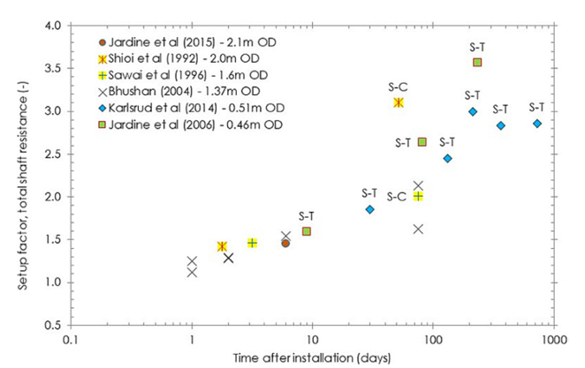
https://doi.org/10.1016/j.sandf.2024.101401
Hajime Matsumoto
Axial capacity ageing trends of large diameter tubular piles driven in sand
砂地に打設された大口径鋼管杭の軸耐力経年変化傾向
D. Cathieª, R. Jardine^{b}, R. Silvanoª, S. Kontoe^{d,b}, F. Schroeder^{c}
a)キャティ・グループ，b)インペリアルカレッジ，c)ジオテクニカル・コンサルティング・グループ，d)パトラス大学
概要
打込み式大口径鋼管杭は、何千もの海洋構造物やその他の構造物を支えている
軸方向容量を確実に予測することは、安全で経済的な設計を保証する上で重要
砂地盤の軸方向容量は時間とともに増加するが設計指針に適用されているデータベースには経年条件について不十分
25件の異なる事例から得られた試験データから厳格な品質保証基準を適用する
手法・結果
砂地盤に打設した場合，杭の経年劣化は口径によってあまり変化せず，打設後,約20~30日程度で2倍になる
沖合に打設して場合，大口径杭は30日後は変化が生じなかったが，小口径杭では増加が続いた
コメント
この手法は短期間での経年変化について述べているがより長期の経年劣化を扱うことが出来るようにすることが今後の課題

